Slide 1
Lập trình frontend sử dụng React JS xây dựng Website
Đề tài 12:
Thành viên nhóm
Nguyễn Đức Nam
👦
Trần Nguyễn Diễm Hoàng
👩
Lê Quốc Việt
👦

Slide 2
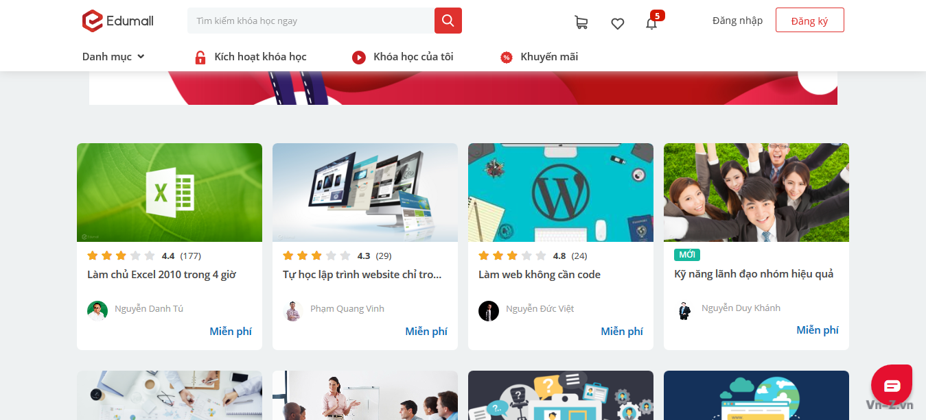
Website Edumall
Xây dựng giao diện website dựa trên trang web Edumall: là nền tảng học trực tuyến được nhiều người biết đến
Edumall hay còn được mọi người biết đến là một trong những siêu thị khóa học với nền tảng trực tuyến cho phép các giáo viên có thể quay và bán khóa học của mình. Các khóa học được đăng tải với những chủ đề không giới hạn trong nhiều những lĩnh vực khác nhau.
Nhằm giải quyết nhu cầu về việc học trực tuyến trên một nền tảng quản lý các khóa học chuyên nghiệp.

Slide 3
Mục tiêu đề tài
Tìm hiểu về React JS •
Xác định cấu trúc, các thành phần chính trong React •
Xây dựng một website bán khóa học (dựa trên web Edumall) •
Website hiển thị các thông tin sau:
- Danh sách các khóa học theo chủ đề
- Thông tin khóa học •
- Thông tin ưu đãi
- Thông tin giảng viên tham gia giảng dạy

Slide 4
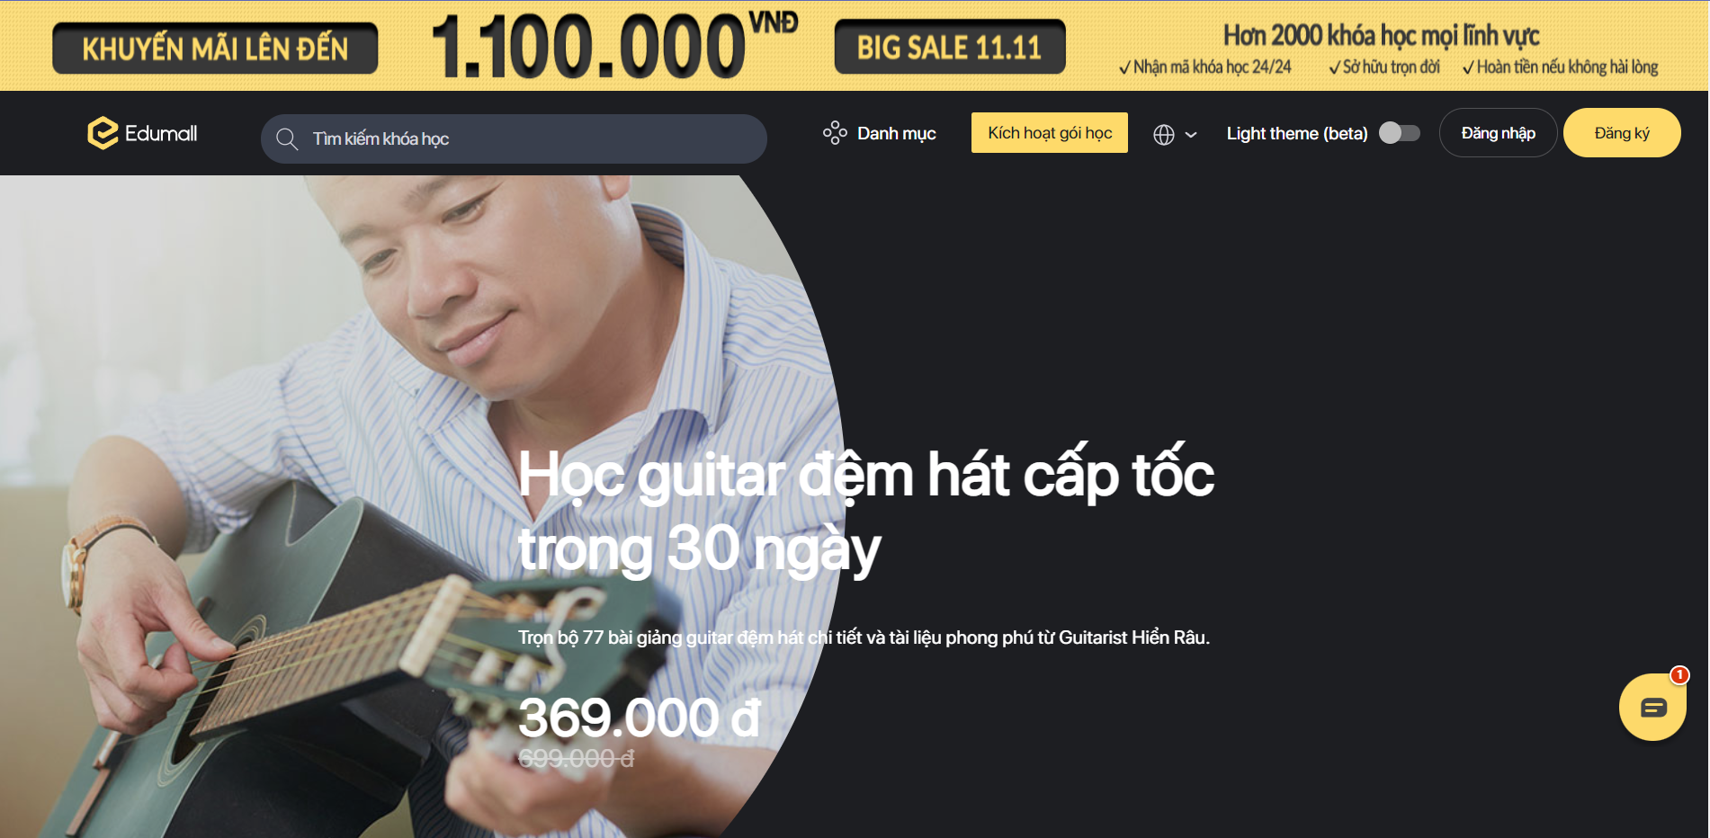
Một số giao diện của website Edumall
>> Trang chủ

Slide 5
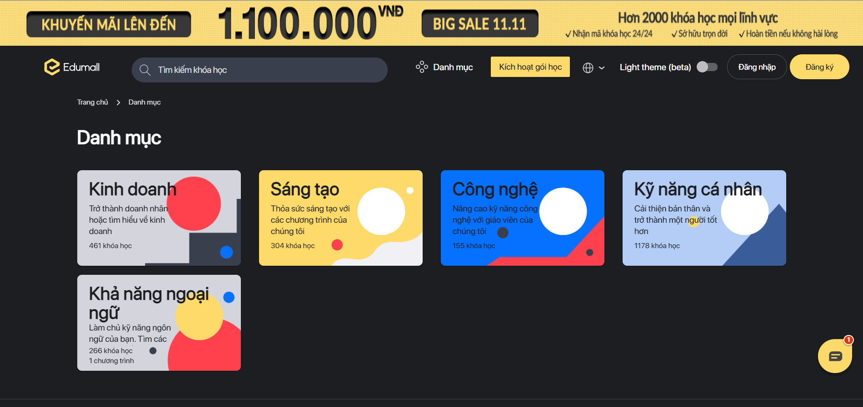
Một số giao diện của website Edumall
>> Danh mục

Slide 6
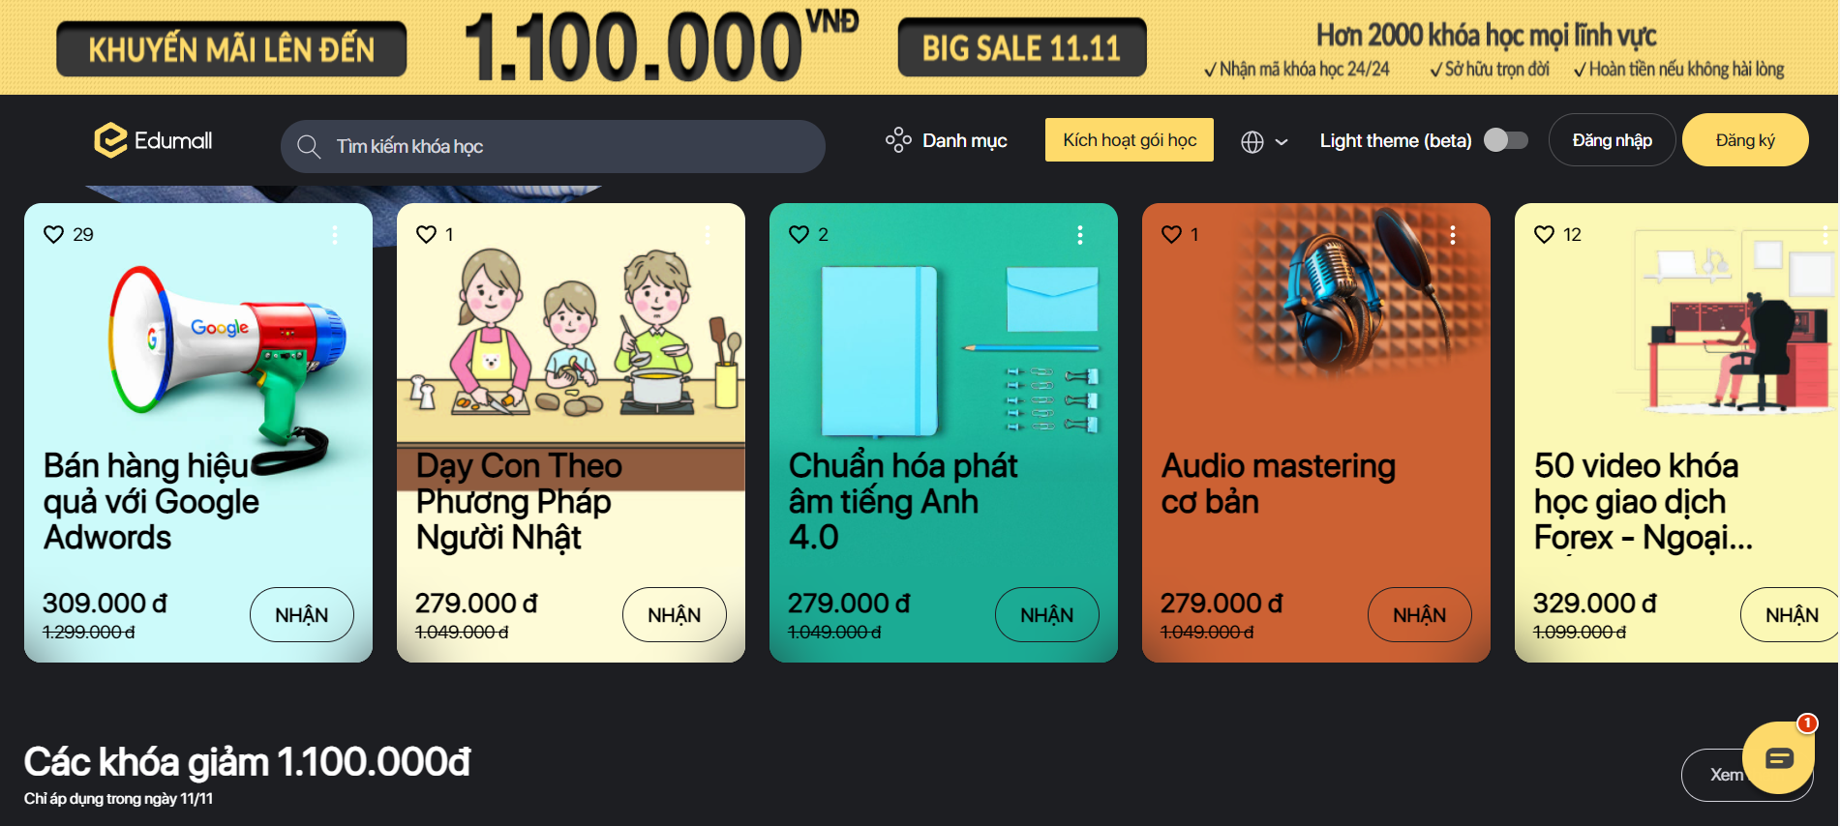
Một số giao diện của website Edumall
>> Danh sách khóa học

Slide 7

Một số giao diện của website Edumall
>> Thông tin khóa học

Slide 8
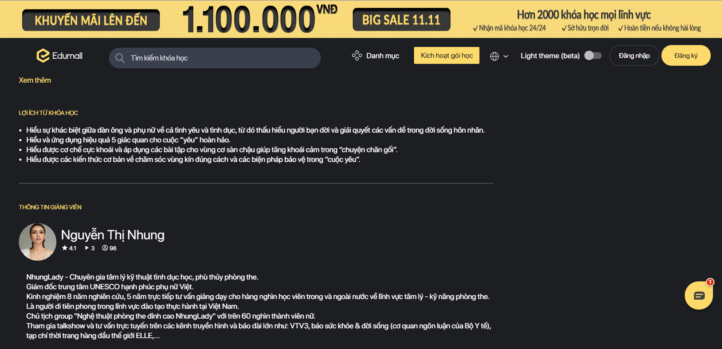
Một số giao diện của website Edumall
>> Thông tin giảng viên

Slide 9
ReactJS
ReactJS chính là thư viện JavaScript với mã nguồn mở và được Facebook trực tiếp phát triển để xây dựng lên giao diện cho người dùng hiệu quả.
Đặc trưng nổi bật của ReactJ
Có tính linh hoạt cao, có thể phân chia giao diện người dùng phức tạp thành các phần nhỏ.
Không chỉ được xây dựng bên phía máy khách (Clients), còn có thể sử dụng bên phía máy chủ (Server).
Tái sử dụng nhiều thành phần: mỗi chức năng của ReactJS sẽ được phân chia ra thành từng component khác nhau để sử dụng hiệu quả.

Slide 10
Các khái niệm cơ bản về ReactJS
Virtual DOM
Là một cây nút liệt kê các phần tử, thuộc tính và nội dung của phần tử dưới dạng các đối tượng và thuộc tính. Virtual DOM, khi có sự thay đổi, nó chỉ cập nhật một phần trên DOM thật.
JSX
Là một cú pháp mở rộng cho JavaScript, hỗ trợ việc định nghĩa cấu trúc giao diện.Cấu trúc của đoạn mã cũng gần như tương tự với HTML.
Components
Là các thành phần được chia nhỏ. Trong ReactJS, hai loại components chính là class components và functional components.

Slide 11






Quy trình thiết kế và phát triển website bằng ReactJs
01 -Tạo môi trường
02 -Tạo Project
03 -Cài đặt thư viện Bootstrap
Đầu tiên, thiết lập môi trường để phát triển React.
Tiến hành cài đặt môi trường dựa trên server
NodeJS và NPM cho dự án Website từ ReactJS.
Khi đã có môi trường, thực hiện bước khởi tạo project React chạy trên môi trường NodeJS để bắt đầu thực hiện chuyển giao diện website mới.
Sau khi đã khởi tạo project React, để tạo được website có đầy đủ các chức năng tương ứng, cài đặt thư viện Bootstrap để làm nền tảng giao diện người dùng.
04 -Tạo Component
05 -Thiết kế trực quan
06 -Hoàn thiện Website
Tạo ra các Component, mỗi Component là một phần của website chúng có chức năng đặc biệt và được gọi ra từ các chương trình khác, được liên kết và sử dụng như một bộ phận của chương trình.
Mô phỏng các thiết kế cần hiển thị, giao diện trang web và cách mà người dùng tương tác với giao diện web.
Hoàn thiện giao diện. Tiến hành chạy thử trên các thiết bị di động và máy tính cũng như các trình duyệt web phổ biến.

Slide 12
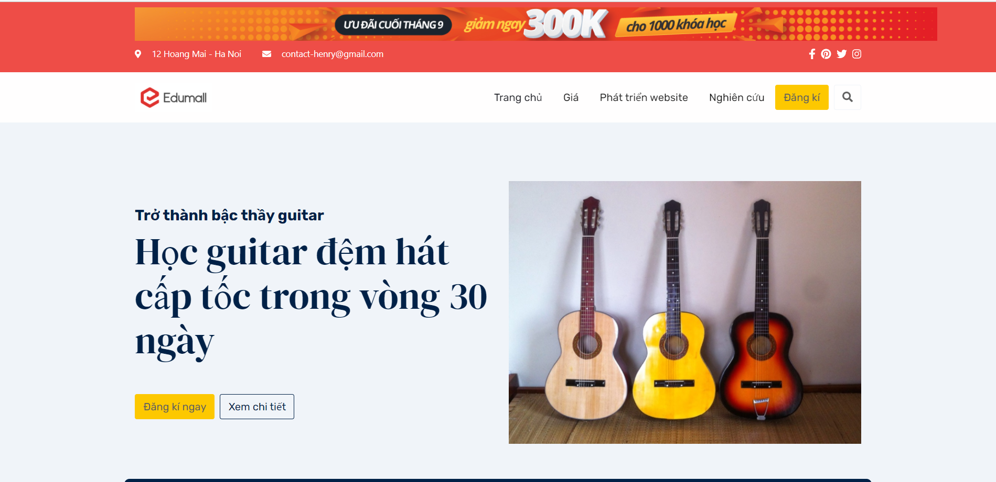
Kết quả thực nghiệm
>> Trang chủ

Slide 13


